Slide 1




ЦЕНТР МОЙ БИЗНЕС
Социальное предпринимательство

Slide 2
СОЦИАЛЬНОЕ ПРЕДПРИНИМАТЕЛЬСТВО
предпринимательская деятельность, направленная на достижение общественно полезных целей, способствующая решению
социальных проблем граждан и общества
применение практик традиционного предпринимательства для достижения социальных целей или выполнения
социальной миссии
использование стартапов и других средств предпринимательства для разработки, финансирования и реализации решений социальных, культурных или экологических проблем
деятельность на стыке бизнеса и благотворительности

Slide 3
ЗАКОН О СОЦПРЕДПРИНИМАТЕЛЬСТВЕ
209-ФЗ «О развитии малого и среднего предпринимательства», статья 24.1
Реестр социальных предприятий
Формируется в течение года, входить каждый год заново
Наличие в реестре МСП (rmsp.nalog.ru)
Наличие выручки в предыдущем году (50% от 0 = 0!)
Для вступления необходимо предоставить комплект документов
Документы подаются по одному из четырех критериев

Slide 4
КРИТЕРИИ СОЦИАЛЬНОГО БИЗНЕСА
1 вы трудоустраиваете
2 вы реализуете товары и услуги, произведенные
3 ваша целевая аудитория
4 вид деятельности
инвалиды
психолого-педагогические услуги
одинокие и многодетные родители
спорт и оздоровление детей
пенсионеры и предпенсионеры
образование для детей
выпускники детских домов до 23 лет
культ-просвет деятельность
бывшие заключенные
помощь обучающимся
беженцы, малоимущие, лица БОМЖ и занятий
услуги по укреплению семьи

Slide 5
1 КРИТЕРИЙ «ТРУДОУСТРОЙСТВО»
вы трудоустраиваете
инвалидов
В предшествующем году:
не менее 50% работников
относятся к одной или более категориям
не менее двух человек!
доля расходов на оплату их труда – не менее 25% от ФОТ
◾ + ИП-инвалид без работников
одиноких и многодетных родителей
пенсионеров и предпенсионеров
выпускников детских домов до 23 лет
осужденные и освобожденные
беженцев, малоимущих, лиц БОМЖ и занятий

Slide 6
2 КРИТЕРИЙ «ДОСТУП К РЫНКАМ»
вы реализуете товары и услуги, произведенные
инвалидами
В предшествующем году указанная деятельность
принесла вам не менее 50% от общего дохода
одинокими и многодетными родителями
пенсионерами и предпенсионерами
Не менее 50% полученной по
итогам года прибыли
направлено на осуществление указанной деятельности (для ИП условие не применяется)
выпускниками детских домов до 23 лет
осужденными и освобожденными
беженцами, малоимущими, лицами БОМЖ и занятий

Slide 7
3 КРИТЕРИЙ «ЦЕЛЕВАЯ АУДИТОРИЯ»
вы реализуете товары и услуги, произведенные ДЛЯ
инвалидов
В предшествующем году указанная деятельность
принесла вам не менее 50% от общего дохода
одиноких и многодетных родителей
пенсионеров и предпенсионеров
Не менее 50% полученной по
итогам года прибыли
направлено на осуществление указанной деятельности (для ИП условие не применяется)
выпускников детских домов до 23 лет
осужденных и освобожденных
беженцев, малоимущих, лица БОМЖ и занятий

Slide 8
Какие направления деятельности относятся к данной категории?
01 услуги по поддерживанию жизнедеятельности в быту;
02 услуги по поддержке и сохранению здоровья;
03 услуги по коррекции психологического состояния и социальной адаптации;
04 услуги по профилактике отклонений в поведении;
05 помощь в трудоустройстве и трудовой адаптации;
06 услуги, направленные на повышение коммуникативного потенциала и соц. адаптацию;
07 производство/реализация медицинских изделий, используемых для профилактики
/ реабилитации инвалидности;
08 организация отдыха и оздоровления инвалидов и пенсионеров;
09 услуги в сфере дополнительного образования;
10 создание условий для беспрепятственного доступа инвалидов к объектам
инфраструктуры и средствам транспорта, связи и информации.

Slide 9
4 КРИТЕРИЙ «ВИД ДЕЯТЕЛЬНОСТИ»
вид деятельности
психолого-педагогические услуги
В предшествующем году указанная деятельность
принесла вам не менее 50% от общего дохода
спорт и оздоровление детей
образование для детей
Не менее 50% полученной по
итогам года прибыли
направлено на осуществление указанной деятельности (к ИП условие не применяется)
культ-просвет деятельность
помощь обучающимся
услуги по укреплению семьи

Slide 10



Заявителям, осуществляющим социально значимую деятельность, приносящую пользу не только гражданам, отнесенным к категориям.
Виды деятельности:
услуги, направленные на укрепление семьи, обеспечение семейного воспи- тания детей и поддержку материнства и детства;
услуги в сфере дошкольного и общего образования, дополнительного образо- вания детей;
услуги, направленные на развитие межнационального сотрудничества, сохранение и защиту самобытности, культуры, языков и традиций народов России;
обучение волонтеров социально ориен- тированных НКО;
организация отдыха и оздоровления детей;
выпуск периодических печатных изда- ний и книжной продукции, связанной с образованием, наукой и культурой;
культурно-просветительская деятельность.

Slide 11
ПОЛУЧЕНИЕ СТАТУСА
Общие требования:
ваше ИП/ООО/ зарегистрировано в 2022 году или ранее
ваша организация есть в реестре субъектов малого и среднего предпринимательства (введите ИНН на
сайте rmsp.nalog.ru)
вы не занимаетесь производством и (или) реализацией подакцизной продукции (табак, алкоголь, топливо и т.д.), добычей и (или) реализацией полезных ископаемых (за исключением
общераспростаненных)
наличие выручки в 2022 году, если вы подаетесь по категории 2, 3 или 4
получение = подтверждение

Slide 12
ПОЛУЧЕНИЕ СТАТУСА
Основания для отказа:
некомплектность документов или недостоверность предоставленных сведений
несоответствие заявляемому критерию
нарушение срока подачи документов

Slide 13
ПЕРЕЧЕНЬ ДОКУМЕНТОВ
Общие для всех категорий:
заявление
отчет о социальном воздействии

Slide 14
ПЕРЕЧЕНЬ ДОКУМЕНТОВ
+ для категории «Трудоустройство»:
копия штатного расписания
копии трудовых договоров с работниками незащищенных категорий
копии документов, подтверждающих отнесение работников к незащищенным категориям
сведения о численности и зарплате работников
копии согласий на обработку персональных данных работников незащищенных категорий

Slide 15
ПЕРЕЧЕНЬ ДОКУМЕНТОВ
+ для категории «Доступ к рынкам»:
сведения о реализации товаров (работ, услуг), производимых гражданами незащищенных категорий
справка о доле доходов от социальных видов деятельности

Slide 16
ПЕРЕЧЕНЬ ДОКУМЕНТОВ
+ для категории «Целевая аудитория»:
сведения об осуществлении деятельности по производству товаров (работ, услуг), предназначенных для граждан незащищенных категорий
справка о доле доходов от социальных видов деятельности

Slide 17
ПЕРЕЧЕНЬ ДОКУМЕНТОВ
+ для категории «Вид деятельности»:
сведения об осуществлении социальных видов деятельности
справка о доле доходов от социальных видов деятельности

Slide 18
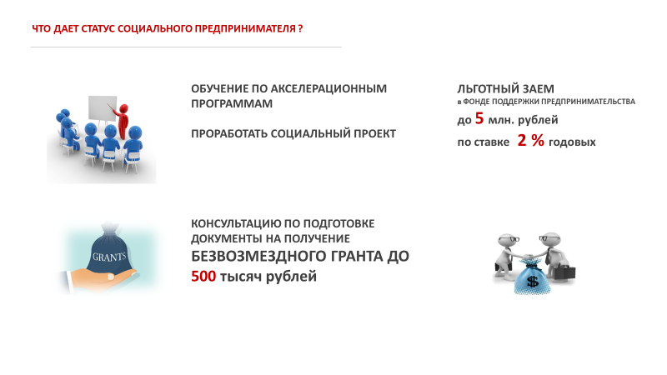


Slide 19
ГРАНТ
Основные условия:
софинансирование с вашей стороны – 25% от стоимости проекта
сумма гранта 100-500 тыс. рублей
ограниченный перечень затрат (аренда, ком. услуги, покупка ОС, реклама и продвижение, паушальный взнос, услуги связи, ПО, профилактика ковид и некоторые другие)
утром деньги, вечером стулья и отчет

Slide 20
Как и куда потратить грант?
Для допуска социального предприятия к защите проекта в сфере социального предпринимательства к конкурсному отбору предприниматель, впервые признанный социальным предприятием, должен пройти обучение в центре «Мой бизнес», в рамках обучающих или акселерационных программ в течение 1 года до получения гранта.
Предприниматель должен обеспечить софинансирование реализации проекта - не менее 25% от общего объема запланированных затрат
На что можно направить полученный грант?
На аренду и ремонт нежилого помещения, предназначенного для реализации проекта
На приобретение или аренду оборудования
На выплаты по передаче прав на франшизу
На оформление результатов интеллектуальной деятельности
На приобретение сырья, расходных материалов, комплектующих, необходимых для производства продукции и другие цели
Не допускается использование гранта:
На оплату налоговых и других платежей
На оплату займов и кредитов

Slide 21
Услуги Центра инноваций социальной сферы
Поддержка начинающих и действующих предпринимателей
01
02
03
Размещение на ЭТП (Ozon, Wildberries, AliExpress, ЯндексМаркет)
Консультационная поддержка
Обеспечение участия в закупках
04
05
06
Подготовка заявки на регистрацию товарного знака и оплата Госпошлины
Разработка и внедрение интернет-сайта
Производство видеоконтента

Slide 22
Услуги Центра инноваций социальной сферы
Поддержка начинающих и действующих предпринимателей
07
08
09
Подготовка бизнес- плана
Продвижение услуг, товаров в социальных сетях
SEO-оптимизация сайта
10
Разработка фирменного стиля

Slide 23

Продвижение лучших практик
Участие субъектов малого и среднего предпринимательства Мордовии в Ежегодном Всероссийском конкурсе проектов в области социального предпринимательства
«Лучший социальный проект года»
Цель конкурса – выявление и популяризация лучших проектов и практик, направленных на достижение общественно полезных целей
Победители получают сертификаты для участия в социальном бизнес-туре с целью обмена опытом, дипломы и памятные награды с символикой конкурса
В конкурсе 8 основных номинаций, победители которых отправятся в г. Москва на финальную часть конкурса, где будут представлять Республику Мордовия

Slide 24

Планируемые направления деятельности ЦИСС
Организация клуба социальных предпринимателей
На базе одного из мессенджеров (на данный момент 56 участников) создать площадку для общения единомышленников и экспертов, обмена опытом и вдохновения, взаимопомощи и плодотворного сотрудничества
Создание Каталога социальных проектов Республики Мордовия
Каталог покажет картину социального предпринимательства в нашем регионе и расскажет о тех, кто работает с целью улучшения качества и уровня жизни людей, позитивного изменения среды вокруг
Формирование Социального бизнес – навигатора
Создание проводника в мир социального предпринимательства, который будет содержать информацию о социальных предпринимателях Мордовии, их деятельности, партнёрских проектах и инвестиционных потребностях

Slide 25




Спасибо
Телефон: 8 (8342) 24-77-77
Адрес: г. Саранск, ул. Московская, 14

